Slide 1
Квалификационная работа Тема: «Информационный ресурс «AMONIC Airlines»».
Выполнил:
Абрамов Олег Обучающийся 3-го курса группы 19ит17 По специальности 09.02.07. Информационные системы и программирование

Slide 2
Цели и задачи:
Цель: разработать десктопное приложение «AMONIC Airlines».
Задачи:
– изучить научно-техническую и справочную литературу по заданной теме и выполнить анализ предметной области;
–проанализировать и уточнить требования, предъявляемые к сопровождению программного продукта;
– разработать и протестировать приложение «AMONIC Airlines»;
– сформировать требуемую техническую документацию

Slide 3
Функциональные требования:
В соответствии с целью работы к разрабатываемому приложению «AMONIC Airlines» определяются следующие функциональные требования :
– авторизация;
– осуществление просмотра информации;
– поиск;
– сортировка;
– редактирование данных.

Slide 4
Нефункциональные требования:
В рамках работы представлены следующие нефункциональные требования:
надежность;
понятность;
удобство в использовании;
простота использования;
безопасность.

Slide 5
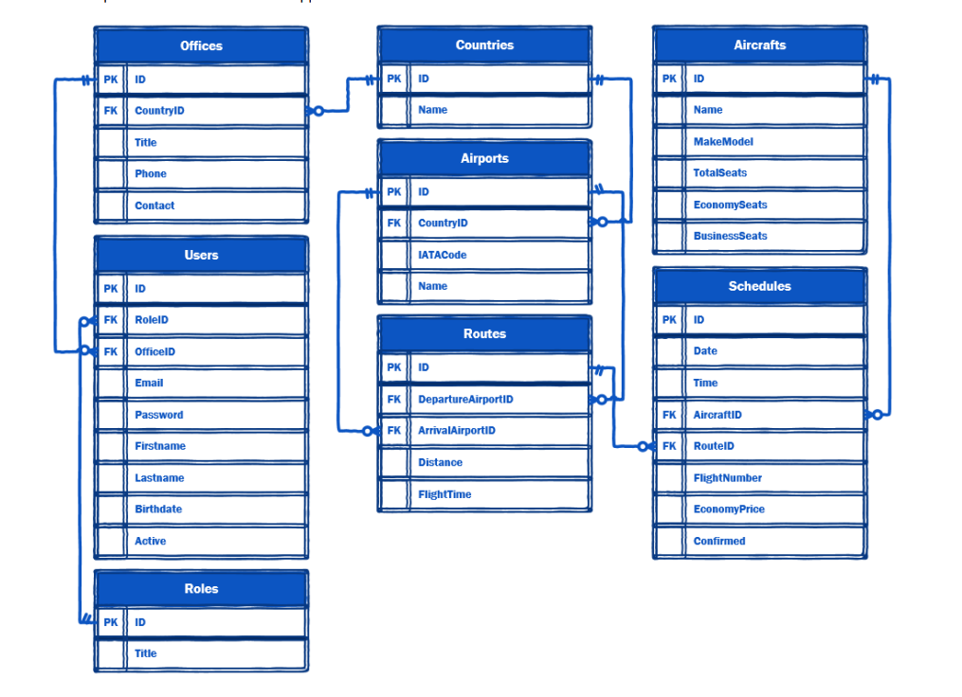
ER-диаграмма

Slide 6
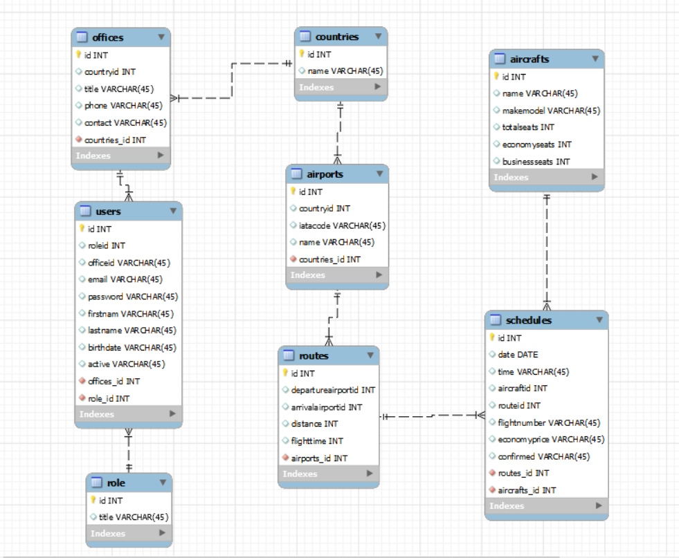
Реляционная модель данных
В реляционной модели данных, у каждой сущности атрибуты должны иметь свои типы

Slide 7
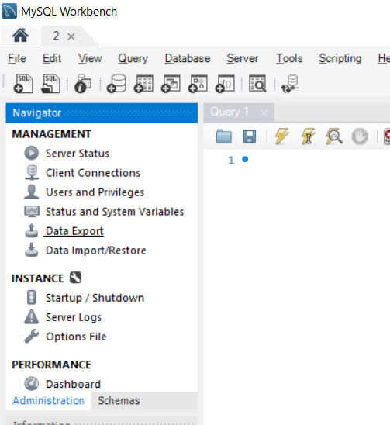
Резервное копирование
1. Открываем редактор рабочей среды Mysql. Создаем резервную копию данных. Для этого слева выбираем «Экспорт данных»

Slide 8
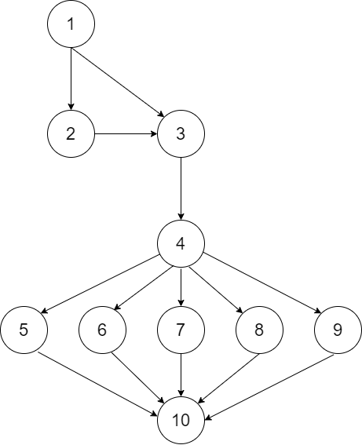
Тестовый граф программы
Открытие программы
Регистрация
Авторизация
Переход на главную форму
Просмотр данных
Добавление данных
Удаление данных
Поиск данных
Фильтрация данных
Выход
Тестовый путь 1: (1-2-3-4-5-10)
Тестовый путь 2: (1-3-4-7-10)

Slide 9
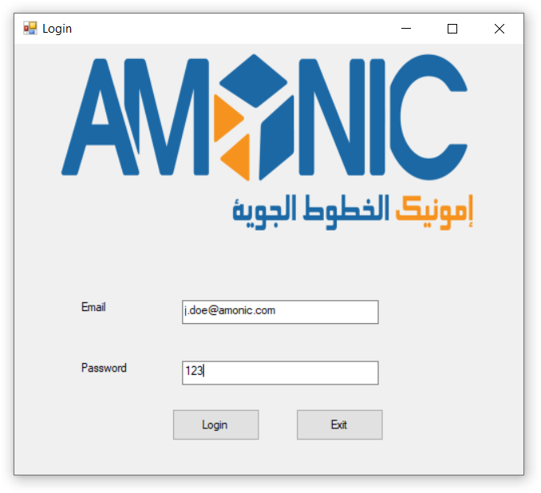
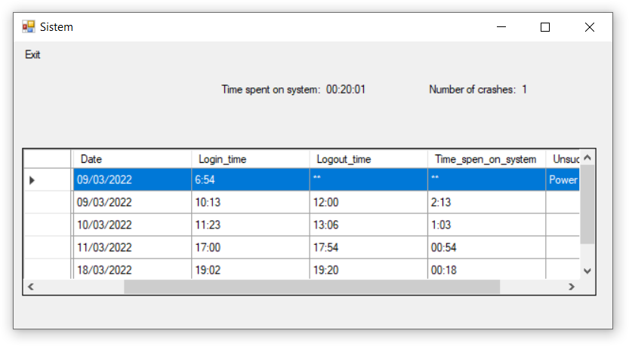
Окна приложения
Форма авторизации
Форма пользователя

Slide 10
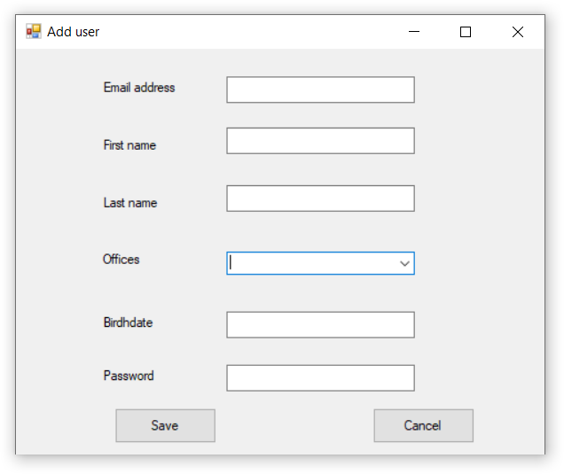
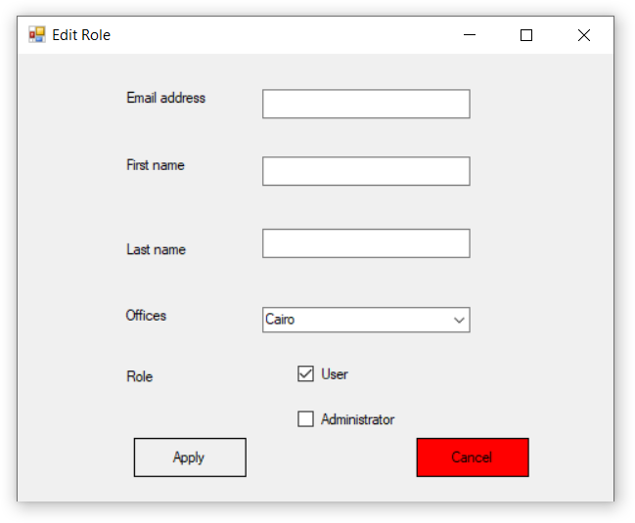
Форма добавления пользователя
Форма изменения роли пользователя

Slide 11
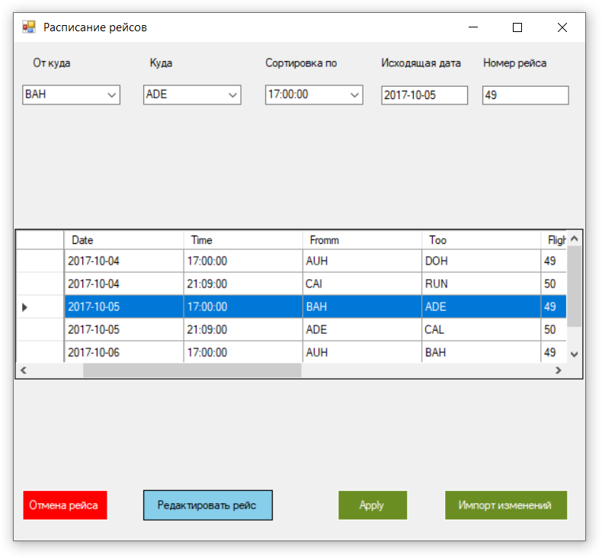
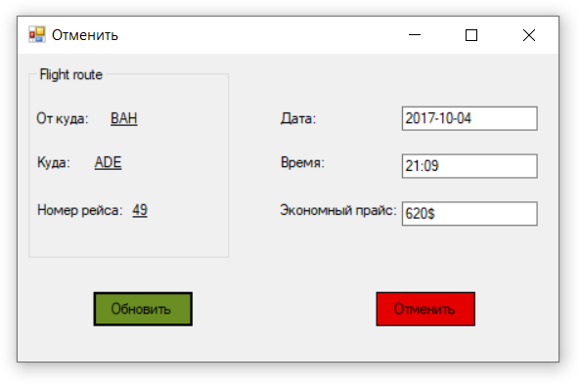
Форма управления расписанием
Форма редактирования рейсов

Slide 12
Заключение
Таким образом, для выполнения квалификационной работой
была изучена научно техническая, и справочная литература по разработке десктопных приложений, а так же была проведена работа с импортом базы данных. Десктопное приложение было разработано на языке C#.

